Slide 1

Productos Campesinos
Pilar Cortés
Ricardo Capera
Santiago Cano
Servicio Nacional de Aprendizaje – SENA, Centro de Electricidad Electrónica y Telecomunicaciones
Análisis y Desarrollo de Sistemas de Información, Tercer Trimestre
Instructor Albeiro Ramos
Bogotá, 6 de marzo de 2021

Slide 2

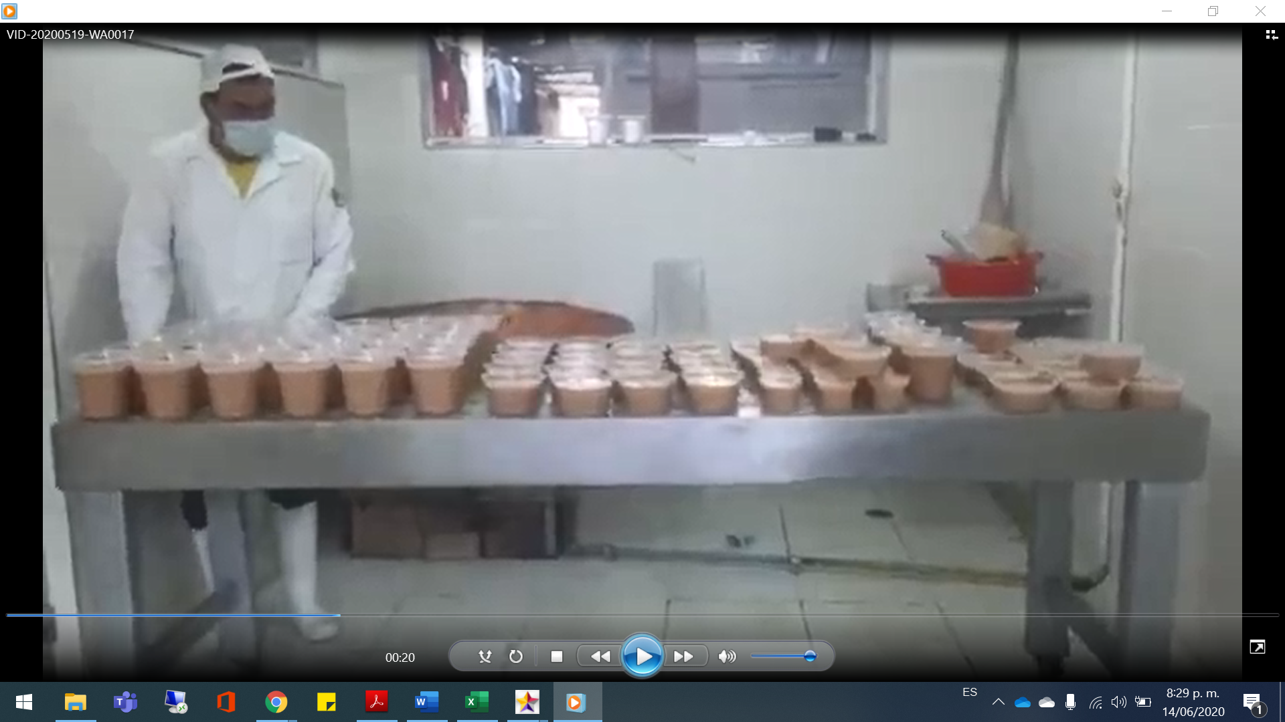
Introducción
Para contextualizar el presente proyecto estaremos planteando los siguientes ítem.

Slide 3

CONTENIDO
Empresa
Problema
Objetivos
Justificación
Alcance y Delimitación
Entregables Trimestre
Marca externa

Slide 4
Empresa
Productos campesinos se enfoca en la producción y ventas de alimentos lácteos tales cómo el arequipe, el yogurt y manjar blanco.
Logo Sistema

Slide 5
Problema
Se identifica una carencia en el proceso de ventas en la microempresa
Logo Sistema

Slide 6
Problema
Productos campesinos, una microempresa dedicada a la producción y ventas de alimentos lácteos tales cómo el arequipe., el yogurt y manjar blanco.
Se va a intervenir en el proceso de ventas para influir en una mejora de la microempresa.
Para hacer un análisis de información detallado, decidimos llevar a cabo una entrevista al señor Hernando Carvajal dueño de la microempresa y una encuesta a los clientes.
Las necesidades detectadas en la microempresa surgen en el área de ventas y producción.
Marca externa

Slide 7
Objetivos
Analizar, desarrollar e implementar una aplicación en la microempresa
Logo Sistema

Slide 8
Objetivos
OBJETIVO GENERAL
Se desarrollara un sistema de información web, para facilitar el seguimiento al proceso de ventas de la microempresa Productos Campesinos 100% Natural
OBJETIVOS ESPECÍFICOS
Gestionar los usuarios del sistema de información Web SICV.
Gestionar el seguimiento al proceso de producción de Arequipe Artesanal, Yogurt y Manjar Blanco para la Empresa Productos Campesino 100% Natural.
Gestionar el seguimiento al proceso de ventas de Arequipe Artesanal, Yogurt y Manjar Blanco para la Empresa Productos Campesino 100% Natural.
Gestionar los reportes documentales y gráficos de la Empresa Productos Campesino 100% Natural
Marca externa

Slide 9
Justificación
El presente desarrollo de este sistema es para facilitar la necesidad de la empresa
Logo Sistema

Slide 10
Justificación
Se propone el desarrollo de un Sistema de Información Web (S.I.C.V) que sirva como herramienta software de apoyo al seguimiento de los procesos de la microempresa
Permitirá gestionar a los usuarios de la microempresa ya sean administradores, clientes o vendedores. Podrán acceder al sistema que está desarrollado para atender las necesidades de los usuarios Finalmente facilitará la gestión de reportes, necesarios para la toma de decisiones del personal administrativo de la microempresa
El sistema de información web aportará al sistema de ventas de la microempresa
Marca externa

Slide 11
Alcance y Delimitación
Logo Sistema

Slide 12
Alcance y Delimitación
ALCANCE
El sistema de información SICV llevará un control al proceso de ventas de la microempresa, manteniendo actualizada la información en tiempo real, optimizando la consulta para el registro de los roles asignados
El rol administrador puede realizar el ingreso, consulta y creación de vendedores y clientes.
El rol vendedor puede registrar el estado de sus ventas, creación de nuevos clientes, verificar metodo de pago y confirmar entrega.
Marca externa

Slide 13
Alcance y Delimitación
DELIMITACIÓN
El tiempo de duración está estipulado a 2 años.
Se desarrollarán actividades que permitan especificar los requisitos necesarios para desarrollar el sistema de información.
Análisis de los requerimientos del cliente.
Levantamiento de información a través de entrevistas, encuesta y acompañamiento en el proceso de elaboración del producto. Elaboración de diagramas de casos de uso y mokcups.
Maquetación del sistema funcional a través del programa Sublime text la cual
Marca externa

Slide 14
Entregables Proyecto
Formativo por Trimestre
En el proyecto se evidencia que se aplica algún modelo de calidad
Actualizar contenido de manuales de usuario y manuales técnicos
Actualizar el diagrama de gantt de acuerdo a las actividades realizadas en los trimestres pasados
Marca externa

